Slide 1
Августовское мероприятие для педагогов-психологов ООУ и УДО г. Томска
"Психолого-педагогическое сопровождение профессионального самоопределения обучающихся: инструменты, ресурсы, возможности"
Трофимова А.А.
МАОУ «Планирование карьеры»

Slide 2
Профориентационный минимум
-это единственный универсальный набор профориентационных практик и инструментов для проведения мероприятий по профессиональной ориентации обучающихся
Профминимум
С 1 сентября 2023 года Единая модель профориентации – Профориентационный минимум (Профминимум) внедряется во всех школах* Российской Федерации для обучающихся 6-11 класс
*Решение о реализации профминимума в организации, осуществляющей образовательную деятельность по адаптированным основным общеобразовательным программам, принимается самой организацией по согласованию с органом исполнительной власти субъекта Российской Федерации, осуществляющим государственное управление в сфере образования.

Slide 3
Содержание профминимума
Базовый уровень
Основной уровень
Продвинутый уровень
40 академических
часов в учебный год
60 академических
часов в учебный год
80 академических
часов в учебный год
Урочная деятельность-9 ч.
Внеурочная деятельность: Курс занятий «Россия-мои горизонты» -34 ч.
Практико-ориентированный модуль-12 ч.
Взаимодействие с родителями-2ч.
Дополнительное образование -3 ч.
Урочная деятельность-11 ч.
Внеурочная деятельность: Курс занятий «Россия-мои горизонты» -34 ч.
Практико-ориентированный модуль-18 ч.
Взаимодействие с родителями-4ч.
Дополнительное образование -3 ч
Профессиональное обучение-10ч.
Урочная деятельность-4 ч.
Внеурочная деятельность: Курс занятий «Россия-мои горизонты» -34 ч.
Взаимодействие с родителями-2ч.
Для реализации рекомендовано создание профильных предпрофессиональных классов

Slide 4
Направление профминимума
«Внеурочная деятельность: курс занятий
«Россия –мои горизонты»
«Практико-ориентированный модуль»
«Урочная деятельность»
- Проводятся еженедельно(рекомендуемый день-четверг) по примерно рабочей программе «Билет в будущее»;
- рекомендуются к проведению классными руководителями в рамках внеурочной деятельности;
- 34 учебных недели в 2023\2024 учебном году=34 занятия (1 занятие в неделю-согласно Методическим рекомендациям по организации внеурочной деятельности 1 час в неделю рекомендовано посвящать профориентационной деятельности)
- программа занятий (примерная рабочая программа) и материалы к занятиям будут размещены на profmin.bvbinfo.ru;
- часть учебных занятий будут содержать вариативные модули-для включения в курс «Россия-мои горизонты» регионального компонента;
-в рамках занятий будут проходить профориентационные уроки, диагностики, моделирующие профессиональные пробы и др.
-уроки общеобразовательного цикла, включающие элемент значимости учебного предмета для профессиональной деятельности
Разработаны профориентационные материалы к учебным предметам общеобразовательного цикла (физика, химия, математика и др.)
-профессиональные пробы (онлайн и очно);
-проектная деятельность;
-экскурсии и мастер-классы в организациях ВО и СПО, на предприятиях;
-конкурсы профориентационной направленности;
-другие профориентационные мероприятия.

Slide 5
Направление профминимума
«Дополнительное образование»
«Взаимодействие с родителями»
«Профессиональное обучение»
«Профессиональное обучение»
-посещение кружков и секций дополнительного образования.
-реализация направления включает в себя выбор и посещение ознакомительных занятий в рамках ДО с учетом склонностей и образовательных потребностей.
- в каждом субъекте РФ функционирует «Навигатор дополнительного образования», который содержит информацию о программах доп. образования.
Город Томск:
https://admin.tomsk.ru/pgs/ce0
https://tomsk.pfdo.ru/
- выбор и обучение по программам профобучения.
-на информационных ресурсах субъекта РФ размещается перечень программ профессионального обучения школьников с указанием организаций, реализующие эти программы, доступных для обучающихся 6-11 классов образовательных организаций субъекта РФ в 2023\2024 учебном году.
-информация будет представлена региональным оператором по реализации Профминимума в Томской области
ОГБУ ДПО «Региональным центром развития профессиональных компетенций» https://rcrpk.ru/
В 2023/2024 году пройдут два Всероссийских родительских собрания по профориентации: в сентябре и феврале.
14.09. можно подключиться к онлайн-собраниям или провести очные собрания с использованием готовых материалов
https://bvbinfo.ru/profminimum

Slide 6
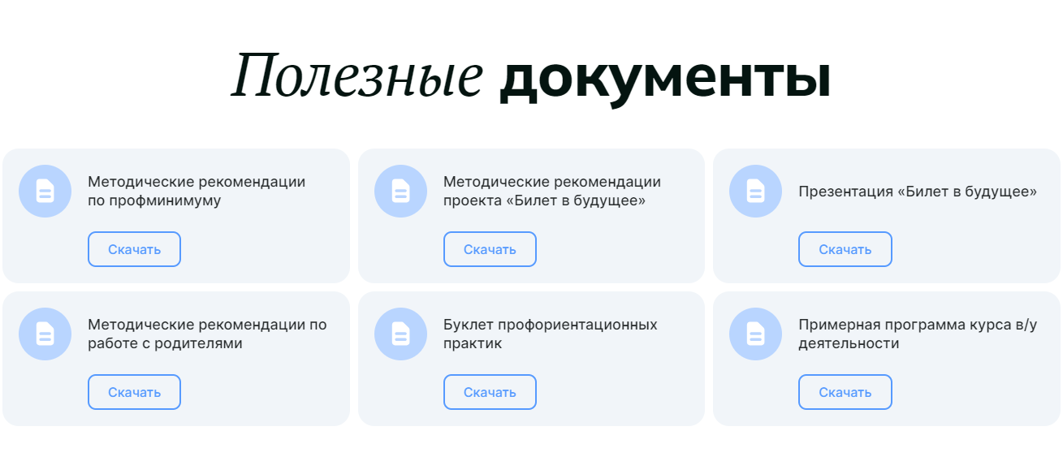
КООРДИНАТОРЫ ПО ОВЗ
https://bvbinfo.ru/profminimum

Slide 7
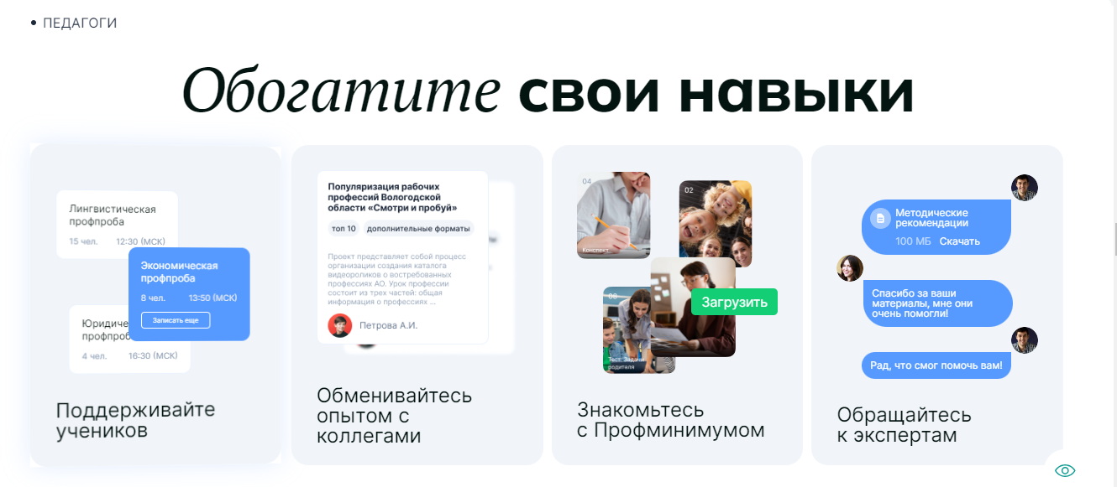
Курсы повышения квалификации по профориентации
Профориентационный проект «Билет в будущее», направленный на
раскрытие талантов и осознанный выбор карьеры-
https://bvbinfo.ru/; https://vk.com/public221708123 -Билет в будущее: Томская область
КООРДИНАТОРЫ ПО ОВЗ

Slide 8
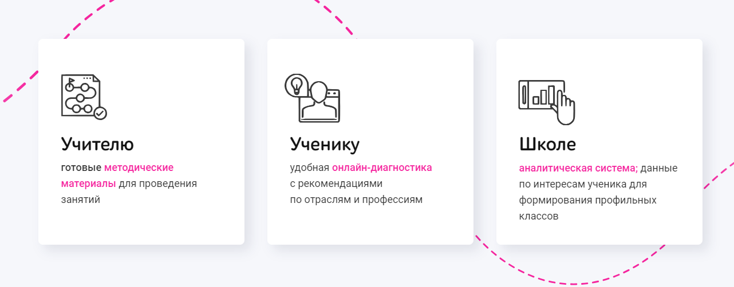
Курсы повышения квалификации по профориентации
Профилум — траектория профессионального развития , знакомит с современными технологиями содействия профессиональному самоопределению подростков. https://school.profilum.ru/
КООРДИНАТОРЫ ПО ОВЗ

Slide 9
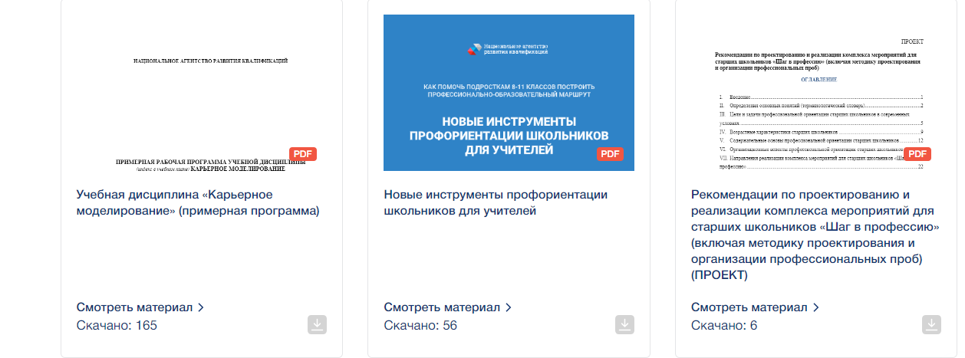
Курсы повышения квалификации по профориентации
Национальное агентство развития квалификаций (НАРК) — Базовый центр профессиональной подготовки, переподготовки и повышения квалификации рабочих кадров.
Основная задача Базового центра — формирование инструментов взаимодействия бизнеса и образования в подготовке рабочих и специалистов среднего звена.
https://bc-nark.ru/about
Ссылка на электронное пособие для старшеклассников «Выбор профессии»
https://new-acc-space-1353.ispring.ru/app/preview/a8249a0c-f336-11ed-acb9-62e7befe400a
/

Slide 10
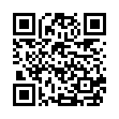
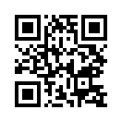
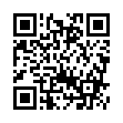
КООРДИНАТОРЫ ПО ОВЗ

Slide 11
Презентация подготовлена на основании материалов Федерального оператора реализации профминимума-Фонда Гуманитарных Проектов https://bvbinfo.ru/
(Билет в будущее -профориентационной проект, направленный на раскрытие талантов и осознанный выбор карьеры).
КООРДИНАТОРЫ ПО ОВЗ
Томск, ул. Смирнова 28 с.1
cpc.tomsk.ru
cpcgame.ru
https://vk.com/cpc.tomsk
cpc@education70.ru
90-11-73,90-11-78

